Slide 1

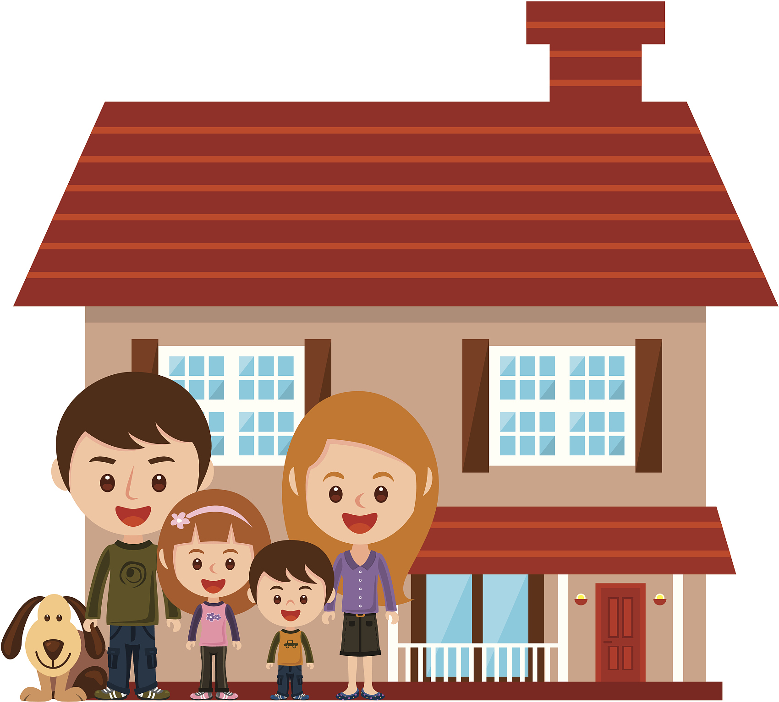
义务教育《信息科技》三年级上册
/ 第1单元 走进我的数字生活
第 3 课 使用数字设备介绍家庭
——数字设备的选用
制作人：合肥市行知小学 顾青

Slide 2



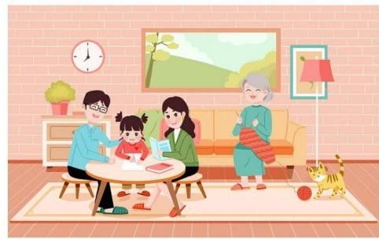

项目背景
方舟小学将要举行以“我爱我家”为主题的班级分享会。李徽要在分享会上介绍自己的家，他希望借助现代化的数字设备，用别具一格的方式来展示字设备。

Slide 3
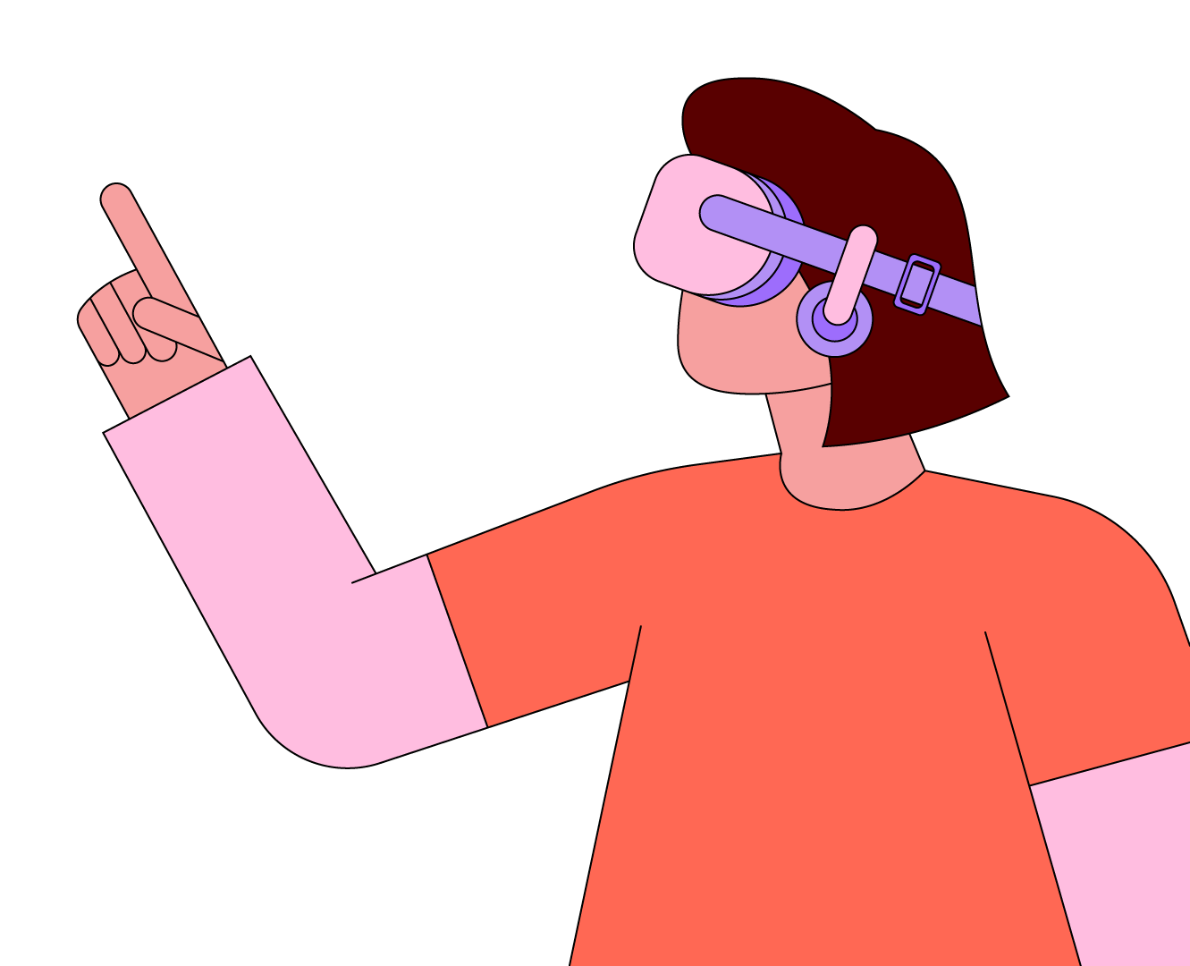
项目导航
准备间
收获园
回顾数字设备知识
确定介绍的内容
了解不同数字设备的使用方法
数字设备使用方法的学习途径
按需选择数字设备
活动室
挑战台
确定介绍家的方式
选择数字设备介绍家庭成员
选择数字设备介绍家庭旅游
分享展示选出最优方案回顾总结，评价反思

Slide 4
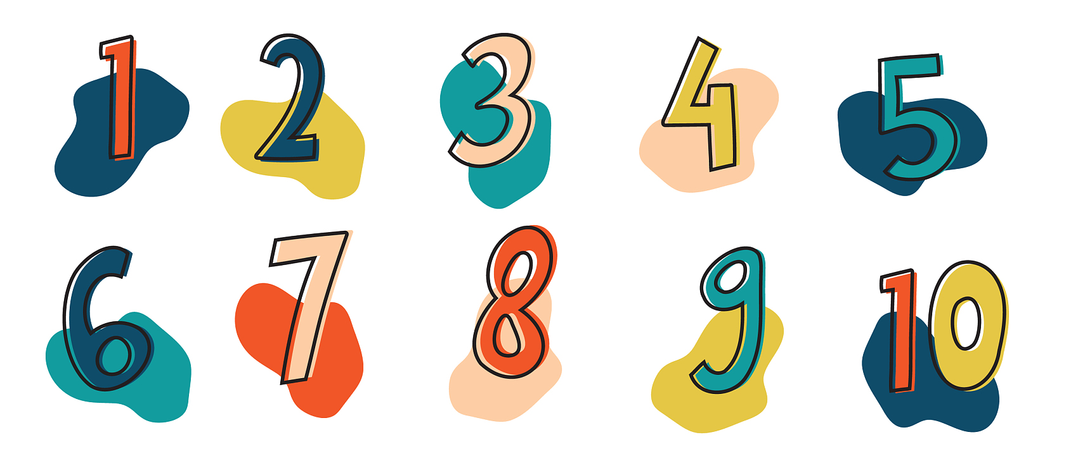
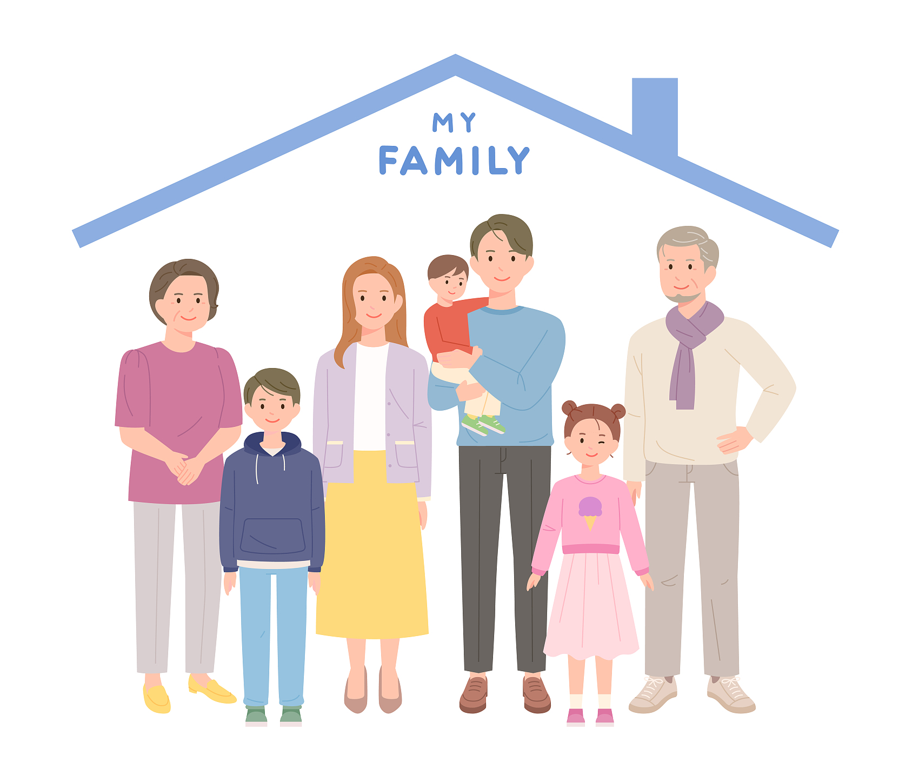
一、准备间
回顾数字设备知识
确定介绍的内容
了解不同数字设备的使用方法

Slide 5

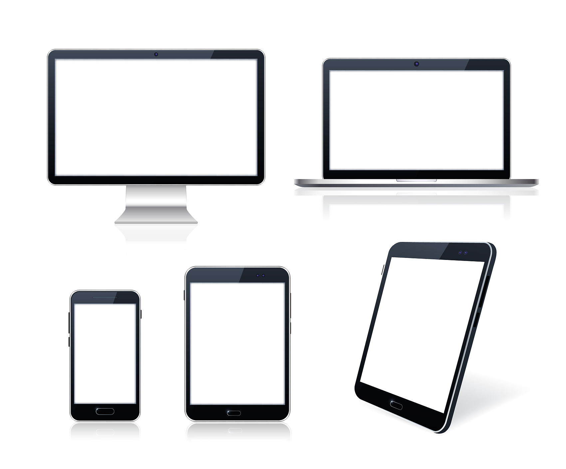

1
2
3
4
准备间
活动室
收获园
挑战台
回顾数字设备知识
打开问卷星快速作答
问题1：你知道的数字设备有哪些？
平板电脑 智能音箱 智能手机 智能门锁
扫地机器人 其他
问题2：你家中的数字设备有哪些？
问题3：你可以将家中的数字设备连接无线网络吗？
完全可以 基本可以 需要家人帮助

Slide 6


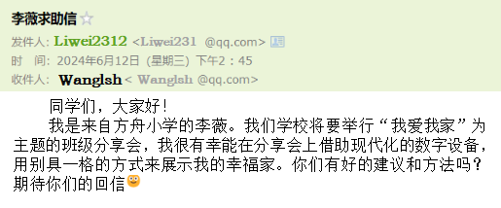



1
2
3
4
准备间
活动室
收获园
挑战台
接收李薇同学的求助信，分享自己的观点

Slide 7
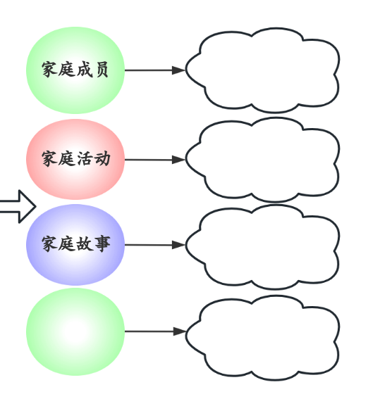

1
2
3
4
准备间
活动室
收获园
挑战台
确定介绍的内容
你会从哪些方面向同学介绍自己的家呢？
说一说
说一说
我会从我家的：
说一说
说一说

Slide 8
1
2
3
4
准备间
活动室
收获园
挑战台
了解不同数字设备的使用方法
结合生活经验，说一说下表中数字设备的功能和用法，尝试将文字填入表中。
数字设备 | 功 能 | 用 法
笔记本电脑 | 上网浏览信息、处理文档 | 开机后，可录入文字
平板电脑、智能手机
录音笔
数字设备小调查。

Slide 9
二、活动室
确定介绍家的方式
选择数字设备介绍家庭成员
选择数字设备介绍家庭旅游

Slide 10
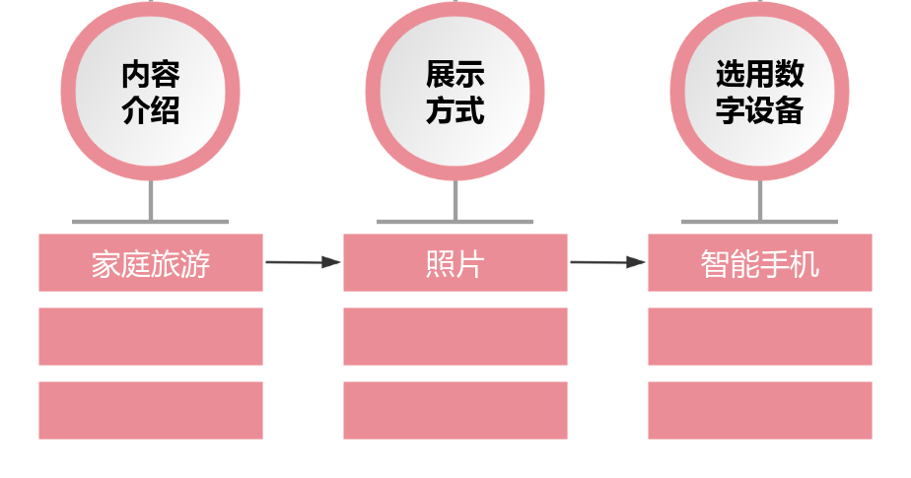
1
2
3
4
准备间
活动室
收获园
挑战台
确定介绍家的方式
尝试确定要选用的数字设备来介绍家。
替换此文字
替换此文字
替换此文字
替换此文字
替换此文字
替换此文字

Slide 11

1
2
3
4
准备间
活动室
收获园
挑战台
选择数字设备介绍家庭成员
如何更加直观、清晰地记录家庭成员，你有好的建议吗？
数字
设备
( ? )

Slide 12
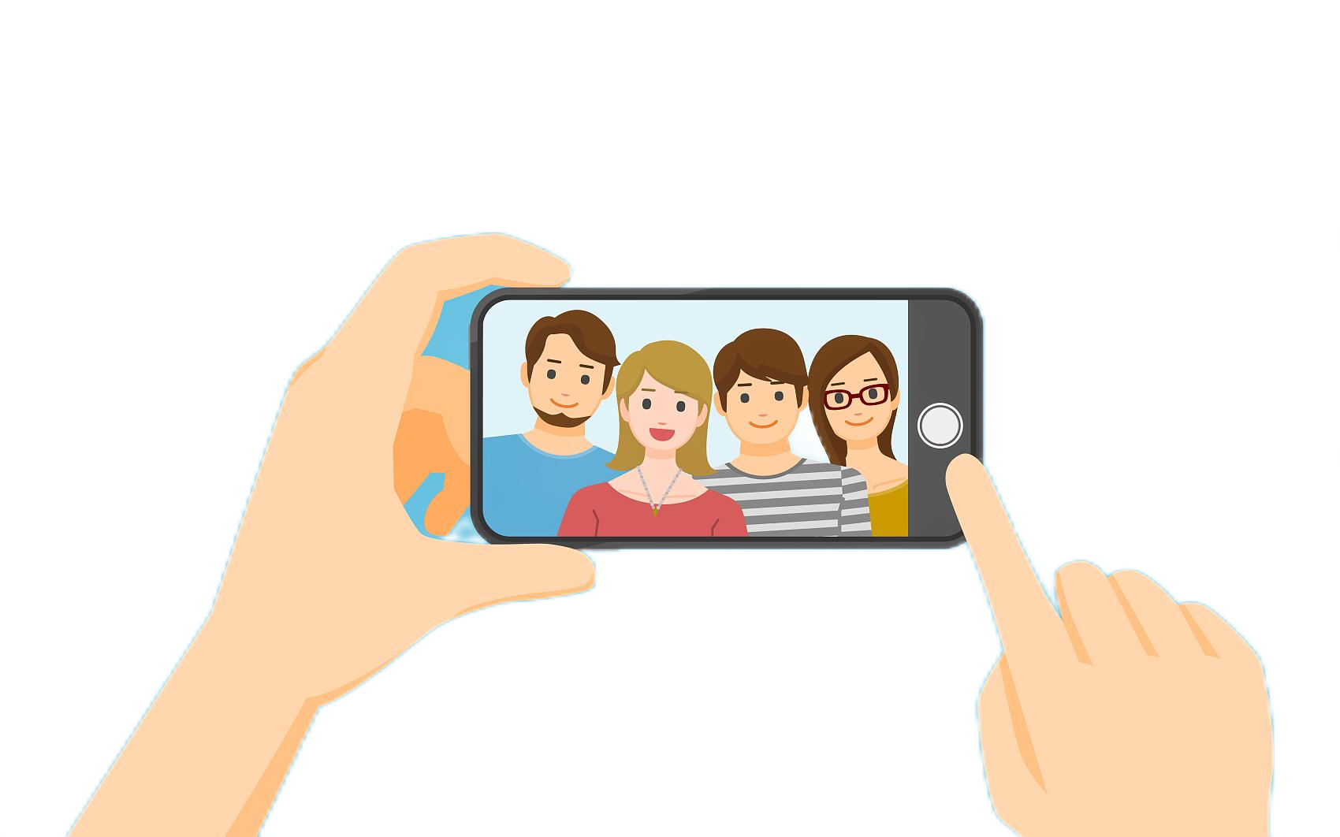
1
2
3
4
准备间
活动室
收获园
挑战台
选择数字设备介绍家庭旅游
快来说说精彩的画面是如何捕捉？

Slide 13
三、收获园
数字设备使用方法的学习途径
按需选择数字设备

Slide 14

1
2
3
4
准备间
活动室
收获园
挑战台
数字设备使用方法的学习途径
拿到一个新的数字设备，如何尽快了解并使用它呢？
阅读说明书
通过网络查询使用方法
向家人求助
自己多尝试操作
其 他

Slide 15


1
2
3
4
准备间
活动室
收获园
挑战台
按需选择数字设备
数字设备的功能和特点
选择数字设备时需要考虑的条件有：
介绍的内容
展示的方法
其他

Slide 16
四、挑战台
分享展示选出最优方案
回顾总结，评价反思

Slide 17


1
2
3
4
准备间
活动室
收获园
挑战台
分享展示选出最优方案
我们组要分享的方案
小组内分享方案，评出最优方案。
班级内选出最佳方案。
将最优方案放到方框里

Slide 18
1
2
3
4
准备间
活动室
收获园
挑战台
回顾总结，评价反思
评分维度、评分标准 |  | 点亮你的小星星
我合作 | 小组合作讨论并能独立设计完成本活动“导学单” | ☆☆☆☆☆
我交流 | 在组内能大方表达自己的想法，流利地介绍自己的设计方案 | ☆☆☆☆☆
我知道 | 知道生活中的数字设备并使用过 | ☆☆☆☆☆
 | 可以借助不同的数字设备，别具一格展示“我的幸福家” | ☆☆☆☆☆
我满意 | 对自己和组内成员的表现满意程度 | ☆☆☆☆☆

Slide 19
义务教育《信息科技》三年级上册
/ 第1单元 走进我的数字生活
第 3 课 使用数字设备介绍家庭
学习小冒险，
下次再启航！

